Slide 1
FAVp001 – Základy redakční práce
Mgr. Jitka Lanšperková, 4. 10. 2019

Slide 2
Odevzdané úkoly
Vybraná média
Cinepur
SME
Respekt
Filmkult.refresher.sk
Moviezone
Edna
Ještěvětšíkritik.cz

Slide 3
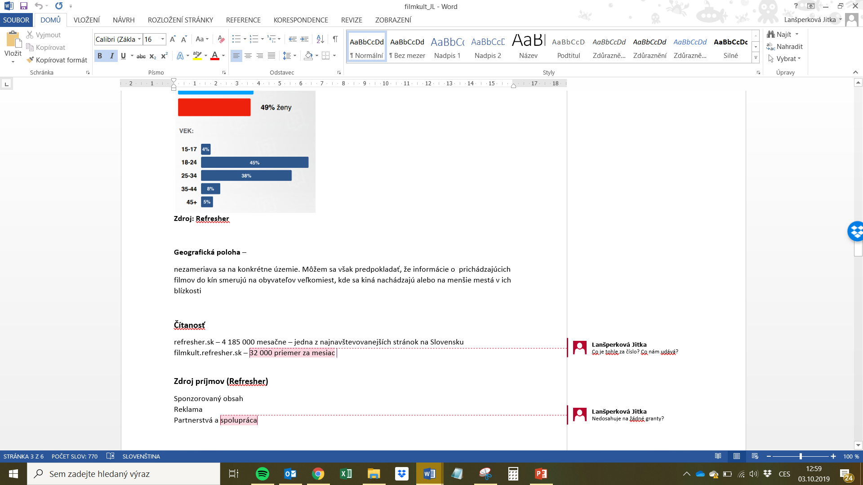

Slide 4
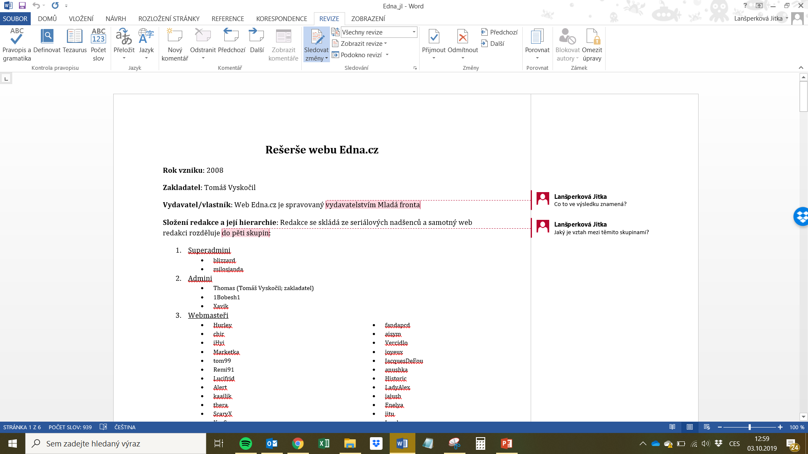

Slide 5
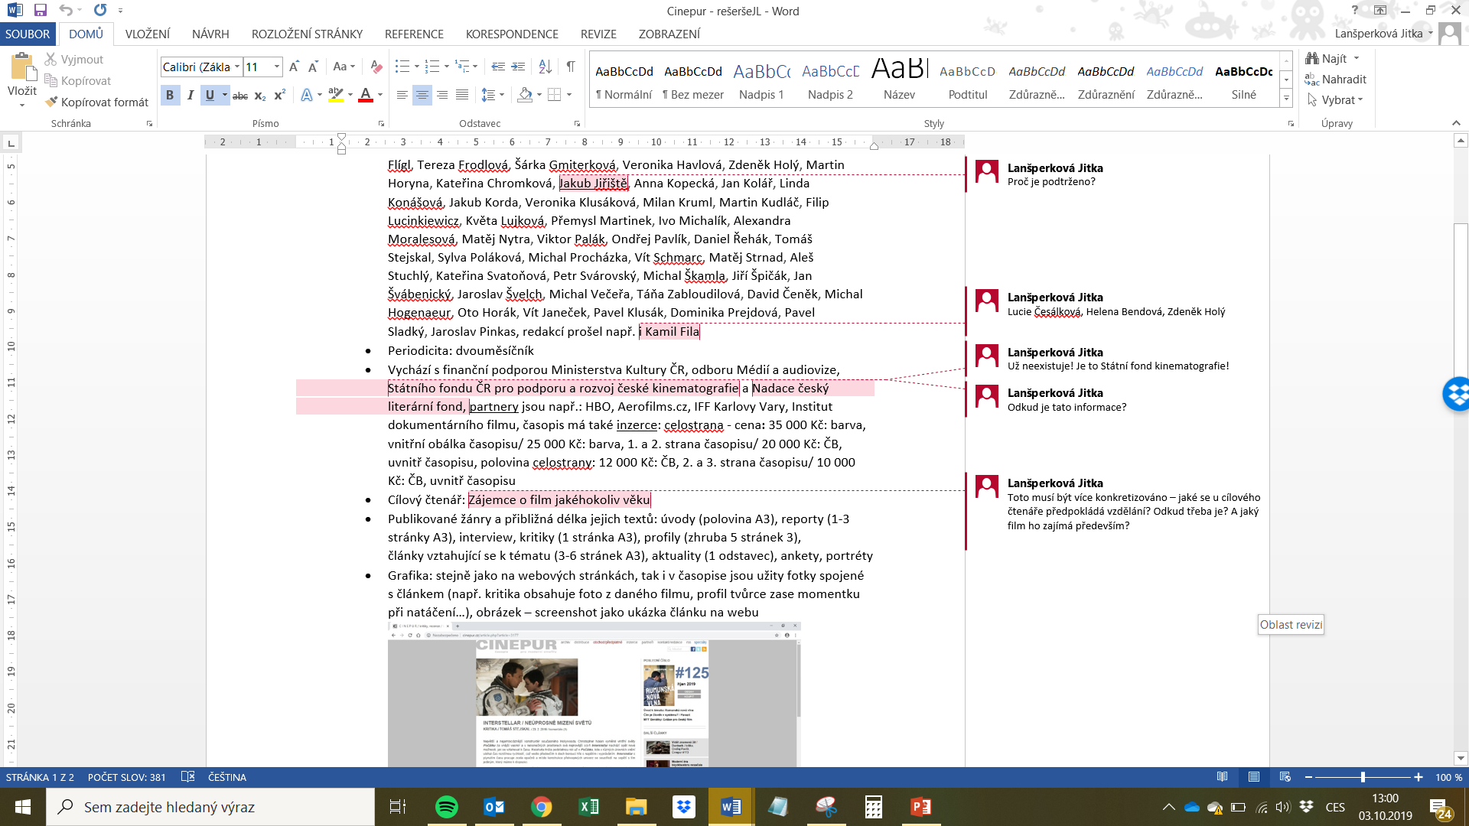

Slide 6
Práce v médiích
Film Mimořádná zpráva, r. Tomáš Bojar (2018)
https://dafilms.cz/film/10632-mimoradna-zprava
Situační recenze – dok.revue
http://www.dokrevue.cz/clanky/obraz-vyroby-mimoradne-zpravy

Slide 7
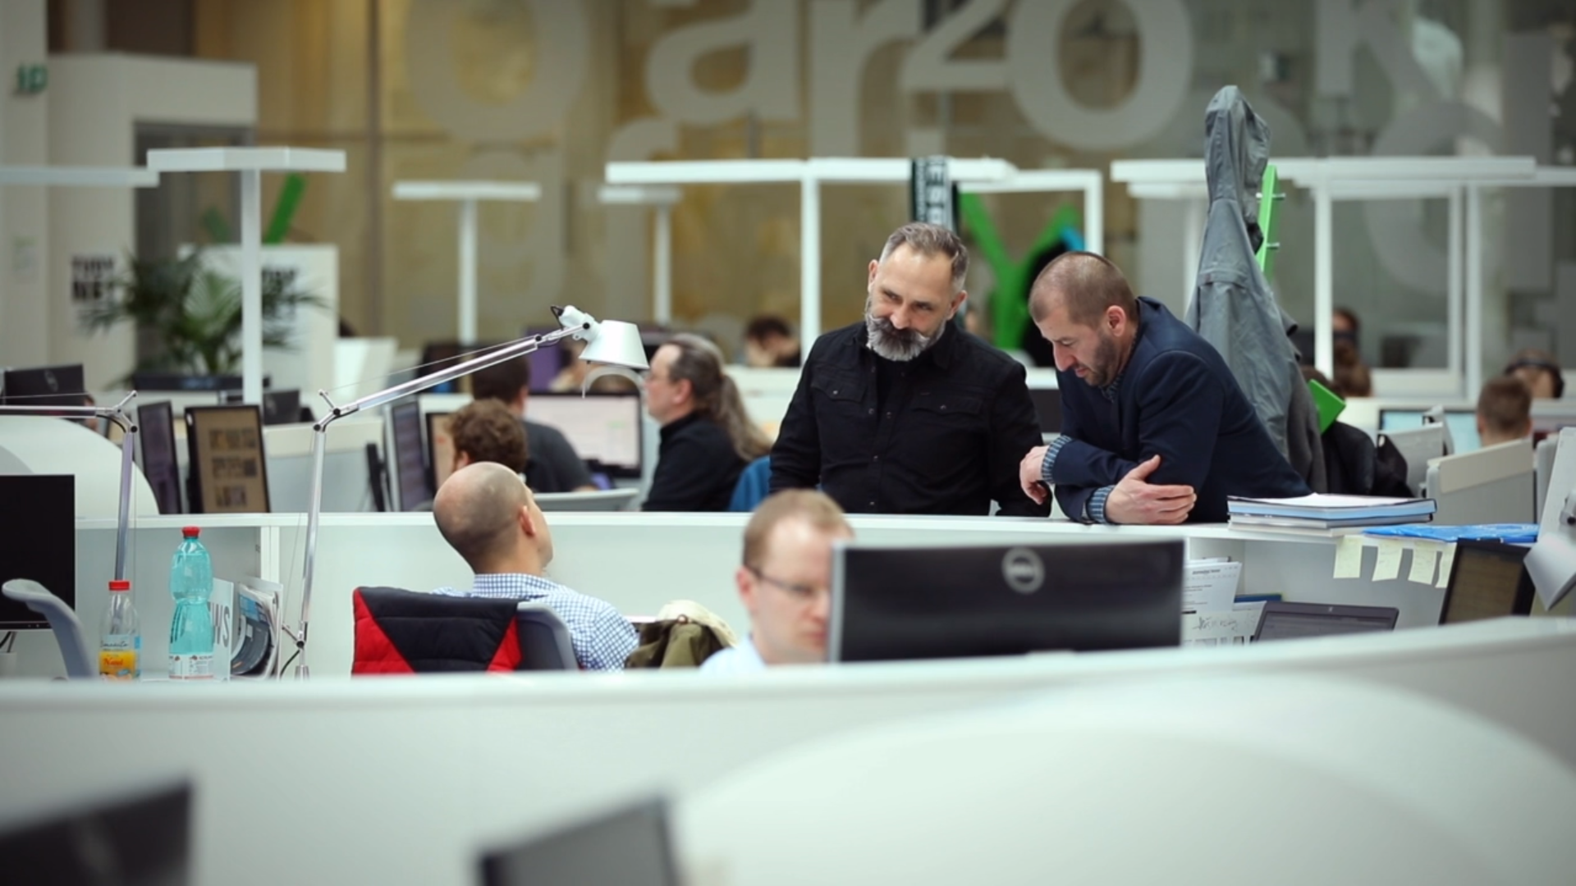

Slide 8
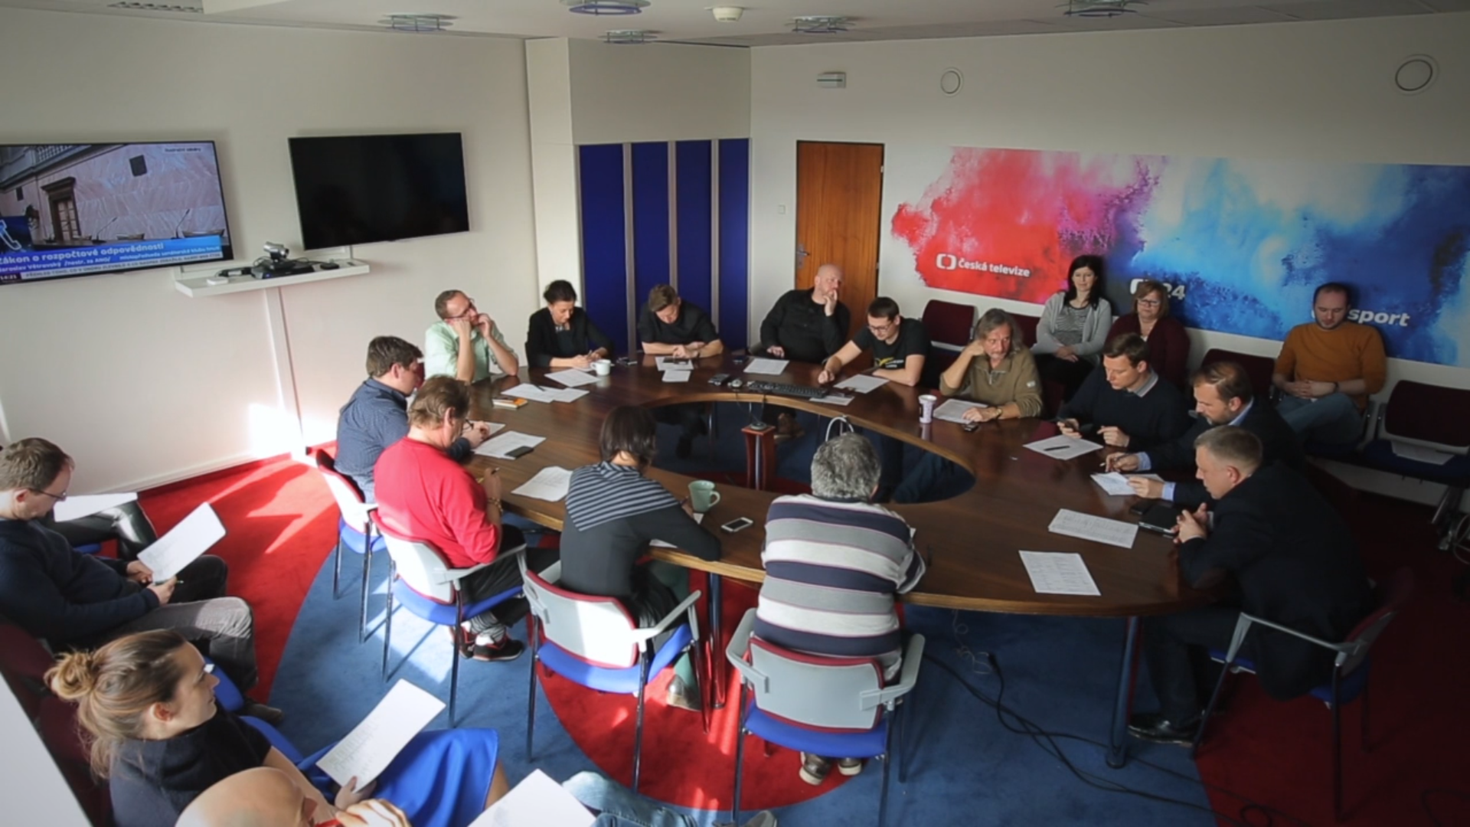

Slide 9
Nejexponovanější téma posledních dní?

Slide 10
Nejexponovanější téma posledních dní?
https://www.seznamzpravy.cz/clanek/online-zemrel-karel-gott-byl-to-skutecny-umelec-vzkazal-zeman-79943

Slide 11
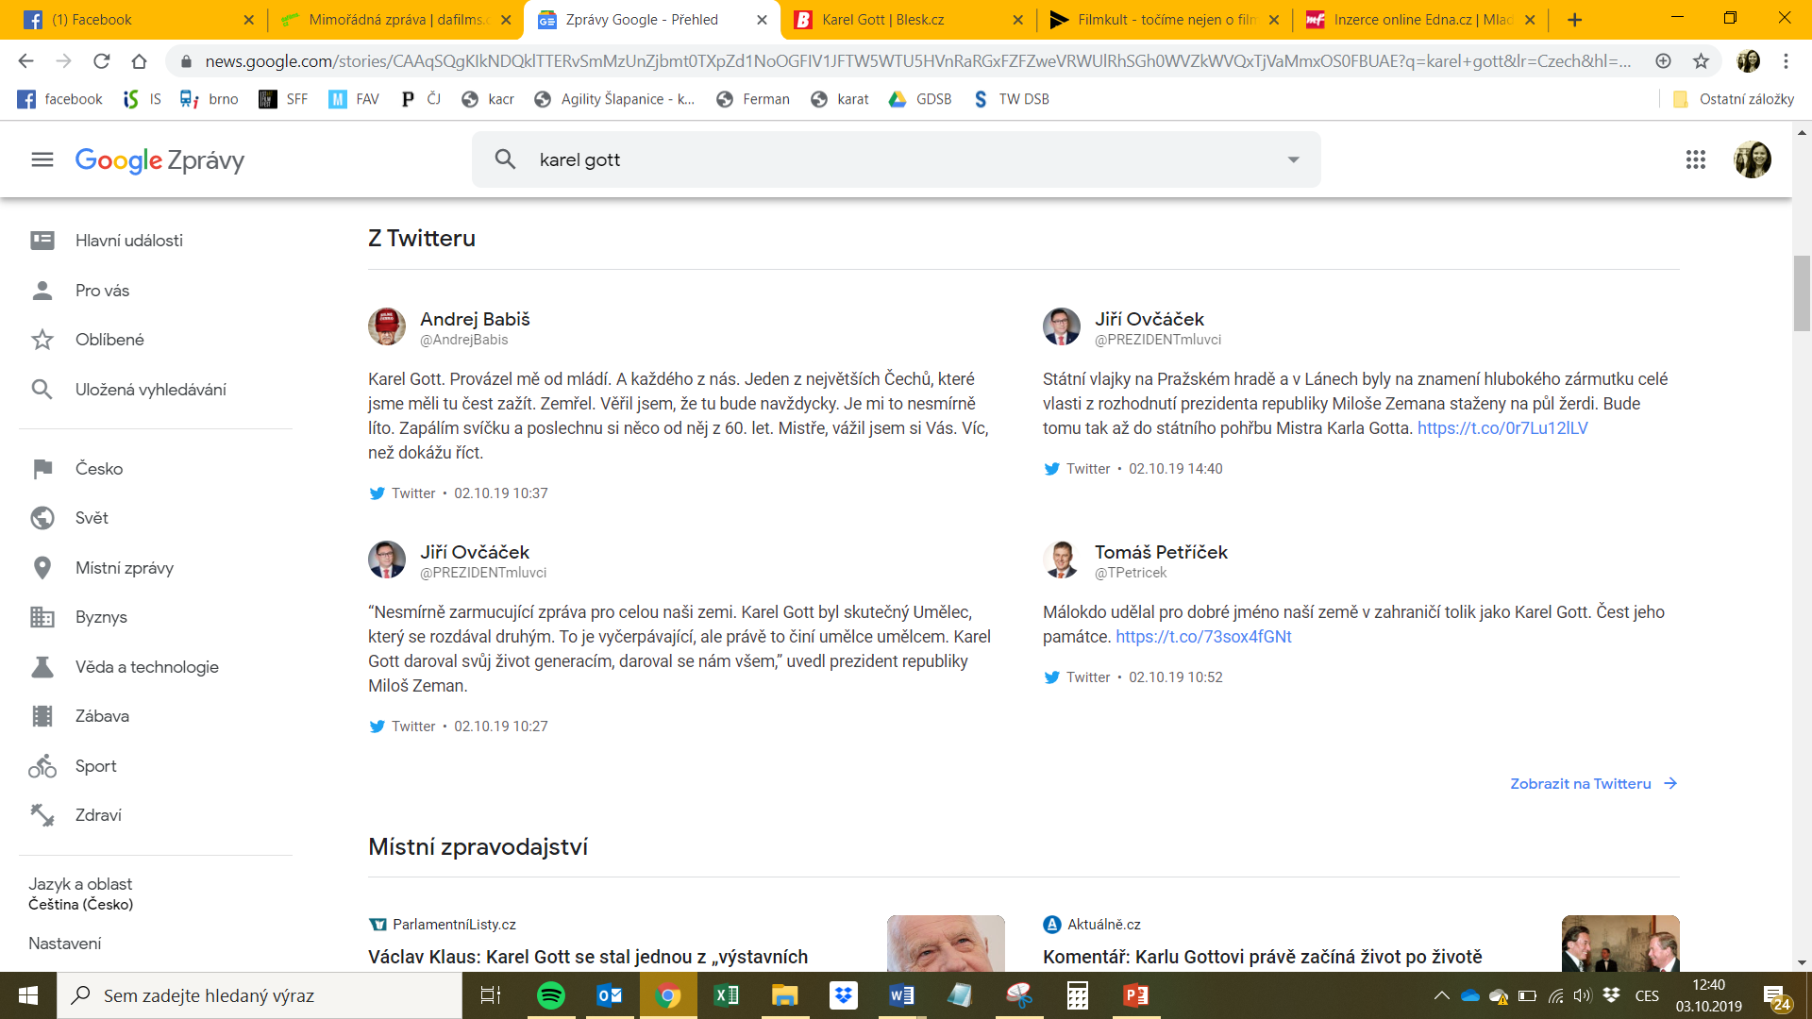

Slide 12
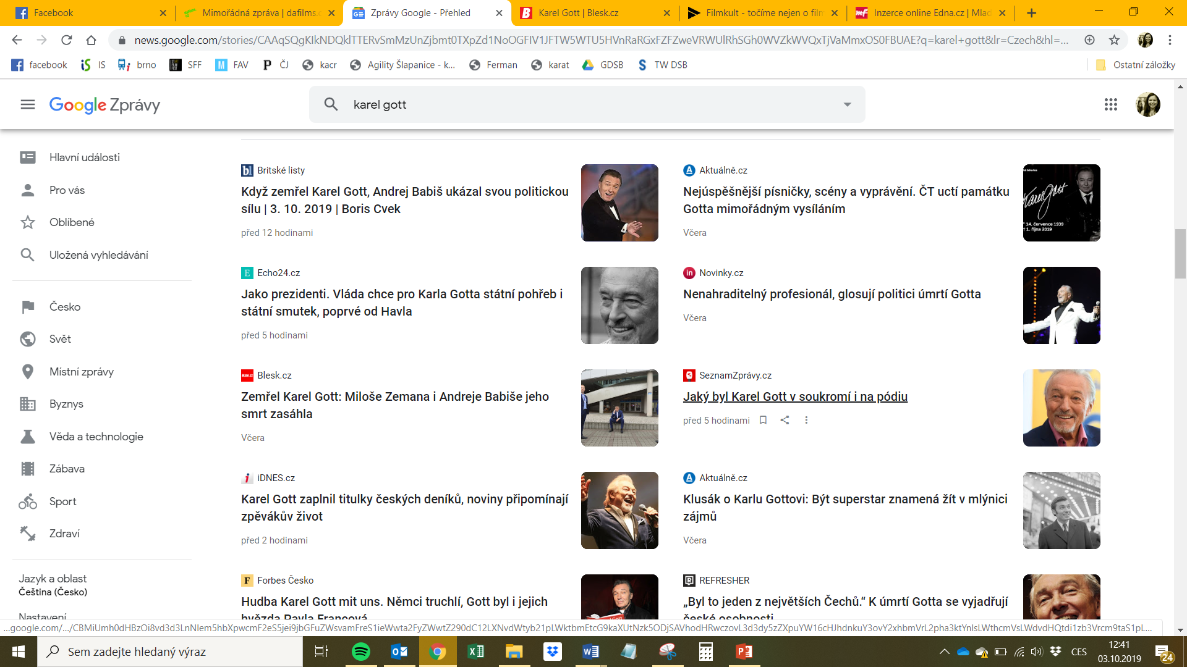

Slide 13
Vše je dopředu připravené
https://g.cz/28-veci-ktere-se-stanou-az-zemre-karel-gott/

Slide 14
Reportáž
https://www.seznamzpravy.cz/clanek/online-zemrel-karel-gott-byl-to-skutecny-umelec-vzkazal-zeman-79943

Slide 15
Zpráva

Slide 16
Zpráva
Přináší informace
Informace = zboží, které chceme prodat
Prodáváme tomu „nejhloupějšímu“ zástupci cílové skupiny
Musí tomu rozumět i Pepina ze Žvatlanic!

Slide 17
Zpráva
CO
KDO
KDE A KDY
JAK
PROČ
Doplňující informace – s kým, pro koho a za co

Slide 19
Kvalitní zpráva
Čtenář v ní najde odpovědi na klíčové otázky
Obsahuje kontext
Dává daný problém do souvislostí
BEZ NÁZORU AUTORA ZPRÁVY

Slide 20
www.borovan.cz
https://www.borovan.cz/hraci_dne/na-altrichteruv-film-narodni-trida-prislo-pres-40-tisic-divaku

Slide 21
Práce se zdroji
VŽDY uvádět zdroj
Etická otázka?
Zdroj si nepřeje být jmenován?

Slide 22
Zdroje v kulturní žurnalistice

Slide 23
Zdroje v kulturní žurnalistice
Tiskové zprávy
Tiskové konference
Trailery
Pozvánky
Samotní aktéři
Zahraniční média

Slide 24
Zpráva vs. PR
Pozor na to při práci s tiskovými zprávami
TZ – vždy říká jenom to nejlepší o čem daná organizace chce, aby se psalo

Slide 25
ÚKOL 1.
Najděte aktuální (vydaná po datu 4. 10.) tiskovou zprávu popřípadě se zúčastněte tiskové konference
Musí se týkat kultury ideálně směřovat k filmu
Zanalyzujte ji a zašlete vyučující
Do čtvrtka 10. 10. do 10:00

Slide 26
ÚKOL 2.
Z vybrané tiskové zprávy vytvořte zprávu určenou vámi vybranému médiu z nabídky:
Cinepur
SME
Respekt
Filmkult.refresher.sk
Moviezone
Hotovou zprávu se všemi náležitostmi (!! viz Nové trendy v médiích) zašlete vyučující do úterý 15. 10. 2019 do 15:00

Slide 27
Doporučená literatura
Nové trendy v médiích I. str. 35–52
How to write about contemporary art, str. 126–128

